Slide 1
Урок по математике
«В мире необыкновенных животных».

Slide 2
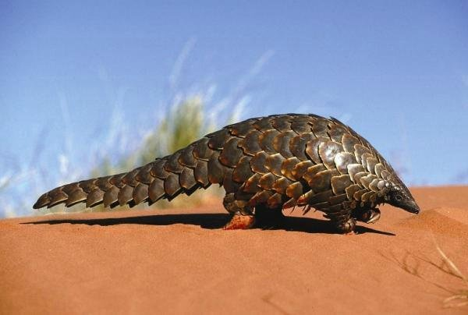
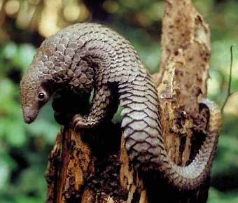
Устный счет.
Выполнив действия и расположив ответы в порядке возрастания, вы узнаете название этого животного.
Задание №1
О
Г
И
Л
А
Н
П
Н

Slide 3
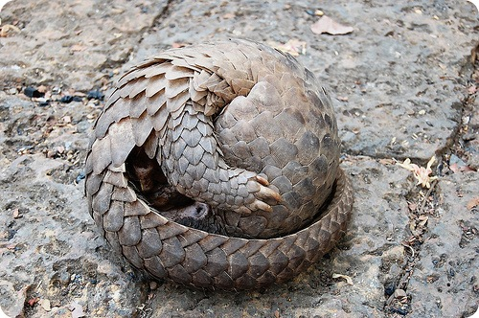
п
а
н
г
о
л
и
н
В тропиках Африки и Южной Азии живут совершенно уникальные, небольшие — длиной не более полутора метров — четвероногие существа.
Само название “панголин” в переводе с малайского означает “свёртывающийся в шар”, т.к. почувствовав опасность, он скручивается подобно ежу.
Этих уникальных ящероподобных зверей на Земле совсем немного, всего 5-7 видов. У них небольшая вытянутая голова с крохотными глазками и едва заметными ушками.
Короткие лапы вооружены когтями, которыми они разрывают землю и термитники. А мощным хвостом эти звери помогают себе
лазать по деревьям и прикрываются при опасности. Все их тело, кроме брюха и горла, покрыто костными пластинами-чешуями треугольной или четырехугольной формы.

Slide 4
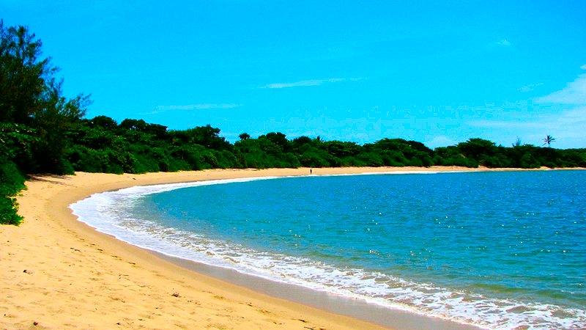
Задание №2
На нашей планете есть много удивительных мест, одно из них зашифровано в этих двух уравнениях. Решив эти уравнения и отметив на карте координаты южной широты (х - из первого уравнения) и восточной долготы (у - из второго уравнения), мы попадем в этот уникальный природный уголок и узнаем, какое редкое животное обитает только там.
Х=20
У=48
20°южной широты и 48° восточной долготы.

Slide 5
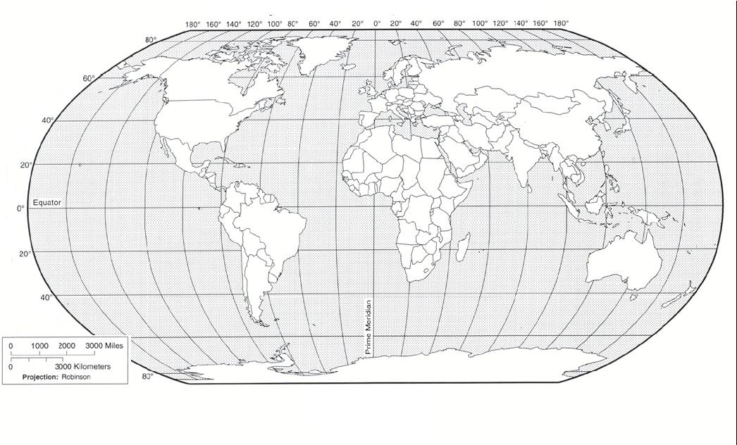
о. Мадагаскар

Slide 6
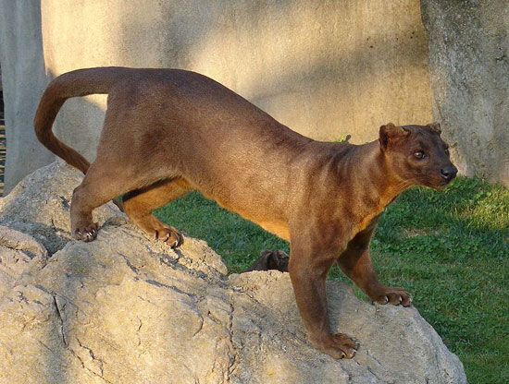
Фосса водится лишь на Мадагаскаре, где является самым крупным наземным хищником. По оценкам зоологов, в природе осталось не более 2500 фосс.
Фоссы живут в лесу и мастерски лазают по деревьям. Даже маленькие фоссята всего двух месяцев от роду запросто скачут с ветки на ветку.
Предки фоссов были таких же размеров, как и львы, но в процессе эволюции их размеры уменьшились.
Задание №3
«В тени деревьев расположились несколько больших фосс и маленьких фоссят. Если к ним придет еще одна маленькая фосса, то больших и маленьких фосс станет поровну, а если придет одна большая фосса, то больших станет в два раза больше, чем маленьких. Сколько больших и сколько маленьких фосс было первоначально?»

Slide 7
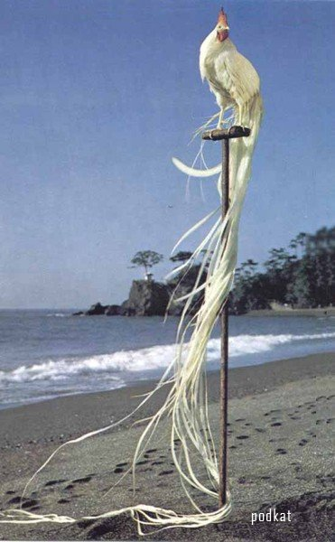
Чем интересны петухи онагадори?
Прежде всего своими хвостами. В переводе с японского «о» — означает «хвост», «нага» — «длинный», «дори» — «домашняя птица». Невероятно, но хвост у петухов этой породы может вырастать в длину до десяти метров. Хвостовые перья не выпадают каждый год, а растут в течение всей жизни птицы. Очень редкая и ценная порода была выведена в Японии более 300 лет назад и там же разводится.
Задание №4.
Решите задачу с помощью уравнения.
Длина хвоста годовалого петуха онагадори равна 1 м. На сколько сантиметров в год должен расти хвост, чтобы через 8 лет его длина была равна 6,8 м.
1
_
5

Slide 8
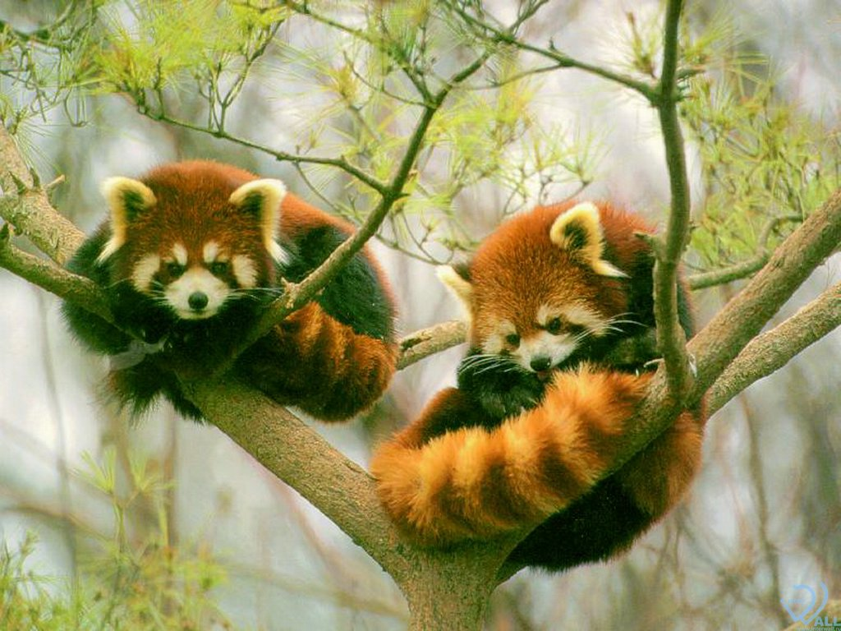
Малая или красная панда
Симпатичный зверь размером с крупного домашнего кота, малая панда с полосатым хвостом похожа на енота. За яркую шерсть её называют «огненной лисой», а за повадки – «кошачьим медведем».
Родина красной панды - юго-восточная часть Гималайских гор, где ее находят на высоте 2000-4000 м. Малая панда включена в списки Международной Красной книги как вымирающий вид.
Задание №5.
В середине прошлого века в мире насчитывалось примерно 3500 малых панд, что составляет 140% от количества панд, существующих сегодня. Сейчас 14% этих животных содержатся в зоопарках мира. Сколько малых панд живут в зоопарках?

Slide 9
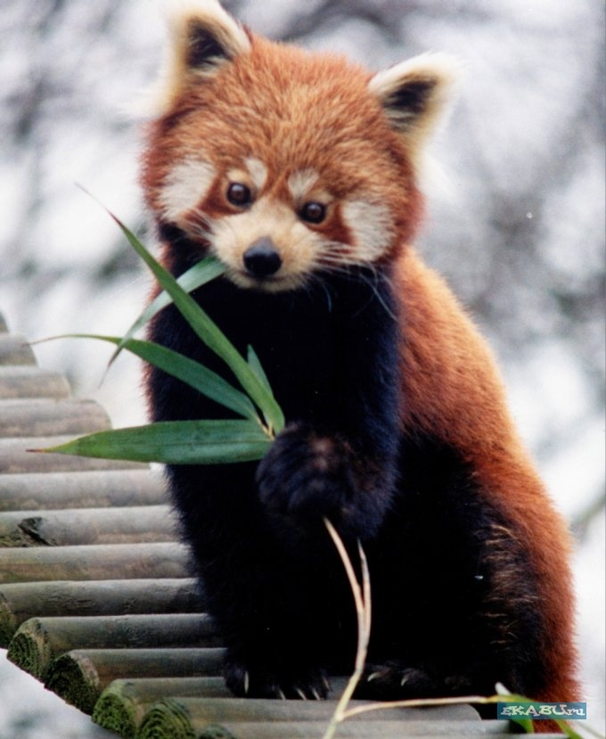
Решение
1). 140%=1,4
2). 3500:1,4=35000:14=2500 (п.) – существует сегодня
3). 13%=0,13
4). 2500∙0,13=325(п.)
Ответ: 325 панд живут в зоопарках мира.

